Slide 1


壹
贰
叁
肆
慢病自我管理小组
肿瘤登记报告
居民健康档案
老高糖
慢病科.陈金禄.2023.07

Slide 2
慢病自我管理小组

Slide 3
目录
Contents
01
02
03
小组工作目标
小组工作内容
小组工作要求

Slide 4
总体目标
管理模式
管理机制
管理结果
村/社区倡导、医疗机构指导、群众自愿参与
医患合作、患者互助、自我管理
减少健康危险因素、有效控制血糖、血压

Slide 5

具体目标
1.提升慢病患者自我保健知识；
2.改善慢病患者不合理健康行为；
3.提高慢病患者自我健康意识与管理能力；
4.增进医患交流；
5.有效控制血压和血糖；
6.管理小组规范开展的村/社区覆盖率大于等于50%，10-15人/组，8次活动/年，1.5-2h/次。

Slide 6
工作内容
活动内容
活动方式
自我管理介绍、慢病危害、反馈/结果问题、合理膳食、合理营养、合理运动、疲劳的管理、控制体重、情绪管理、心理平衡、药物合理使用、戒烟限酒、如何交流、生活习惯
健康知识讲座、健康体检、互动交流（示范和联系、角色扮演）、座谈会

Slide 7
工作要求
卫生院
卫生室
小组长
01
02
03
专人负责管理工作；专业医生指导工作；资料收集
组织管理；活动记录；资料上报
日常活动组织开展、组员管理、与指导医生沟通

Slide 8
卫生院
1.争取政府支持，成立领导小组，制定工作方案，安排专人负责；每次活动需要有计划、签到表、讲义、记录、照片、小结
2.定期或不定期开展督导检查
3.出组测评
4.按时报送信息

Slide 9
资料报送
1.7月15日前：联络员名单（附件4）7月15前
2.7月30日前：慢病自我管理小组登记表（附件11）
3.每月5日前：上月自我管理小组工作月报表（附件10）
4.8月15日前：近期小组活动相关资料
5.每年2月底前：上年度资料（一级文件夹：XX乡镇慢病自我管理小组，二级文件夹：XX村慢病自我管理小组，三级文件夹：第几次慢病自我管理小组）

Slide 10
谢谢观看
THANKS FOR YOU WATCH

Slide 11
01
报告机构
肿瘤登记
02
登记对象
03
登记范围
04
系统录入、随访

Slide 12
报告机构
县级及以上医疗机构
乡镇卫生院

Slide 13
登记对象
辖区所有户籍人口（存活、已死亡）

Slide 14

登记范围（ICD10编码）
全部恶性肿瘤
C00-C97诊断病例
中枢神经系统良性肿瘤
D32-D33（脊髓、脑）
骨髓造血系统的特指恶性肿瘤
D45-D47.3（白血病）

Slide 15
系统录入
患者基本信息
姓名、性别、身份证、民族、婚姻、联系电话、生存状态
肿瘤信息
发病日期、发病实足年龄、发病时户籍地址、诊断依据（临床，CT、X线、内窥镜，生化、免疫，肿瘤标记物，细胞学、血片，病理，不详）、解剖学部位（肿瘤部位）、形态学、行为、分级
上报来源
报告医院、上报日期、治疗情况、报告医师
随访
随访时间、生存状态、治疗情况、确认是否肿瘤

Slide 16
系统录入演示（大概10分钟）
https://www.nccr.org.cn/#/

Slide 17
THANKS
感谢观看

Slide 18
居民健康档案

Slide 19
最新要求
开展档案清理校验
一.
二.
强化档案动态管理
三.
提高系统使用效率
四.
做好业务培训指导

Slide 20
一.开展档案清理校验
数量校验，合并重档
01.
质量校验，完善档案
02.
标记失访档案
03.

Slide 21

01
以“一人一档一属地”为原则，按照身份证号码编排规则筛查、清理身份证号码错误的档案，合并历史重档；0-6 岁儿童在获得身份证号后及时录入系统，已用出生证号建档的及时替换，避免重复建档。
数量校验，合并重档

Slide 22
1.体检表缺失的居民，结合年度体检工作安排，
在 2025 年 1 月前逐步补做体格检查并完善记录
02
质量校验，完善档案
2.已确诊为高血压、糖尿病的居民，应在个人基本信息表既往史栏填写所患疾病及确诊时间
3.发生电话号码、住址等基本信息变动时，应及时更新电子健康档案
4.纠正健康评价结论、健康指标与健康指导意见不匹配等逻辑错误，尤其是有吸烟或饮酒史、超重或肥胖（腹围超标）的居民要进行健康指导，慢病患者出现监测生理指标异常的视情况给予复查或转诊

Slide 23
未标记失访
03
2023 年起，系统将对 2 年内未能补全基本信息且未产生任何医疗卫生服务记录的电子健康档案进行标记提醒，经建档机构核实，确定失访的由建档机构标记为失访档案，并按季度汇总失访档案统计表（附件 1）报县市区疾控中心。标记为失访的档案自次年度起不再兑付管理经费。
标记失访档案
已标记失访
重新找回后可根据其补齐信息或服务记录产生时间激活，并自激活当年按续管档案兑付管理经费
质控审核
对辖区内上报失访数据进行质控审核，发现数据异常情况要及时指导有关基层医疗卫生机构分析查找原因，防止出现“被失访”。

Slide 24
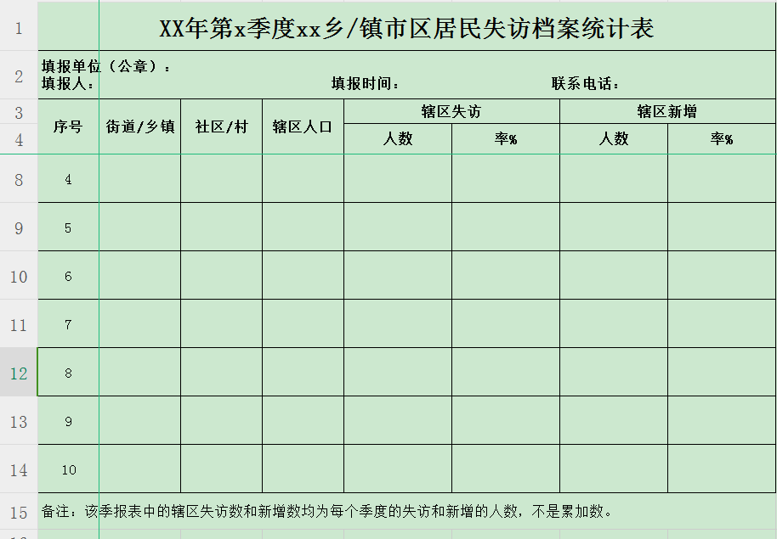
失访档案统计表

Slide 25
二.强化档案动态管理
规范档案填写
01.
定期复核死亡档案
02.
03.
完善档案迁转

Slide 26
01
按照《国家基本公共卫生服务规范（第三版）》要求，新建居民电子档案应规范填写档案封面、个人基本信息表和体检表，及时记录有关服务信息。居民电子健康档案号由系统按照居民健康档案编码规则自动产生，与建档居民的身份证号相对应；发生档案迁转时，电子档案进入迁入机构后将重新编码，原编码由原机构封存。
规范档案填写

Slide 27
02
每季度一次比对人口死亡信息登记管理系统与基本公共卫生服务系统，复核死亡居民档案标注情况，发现死亡时间不一致或死亡后仍有随访记录的档案，应核实情况后及时订正。县疾控中心将不定期抽查，并将死亡一致性复核纳入居民健康档案季度考核范畴。
定期复核死亡档案

Slide 28
03
居民更换常住地达到 6 个月以上，由居民按就近就便原则，选择服务机构申请迁入电子健康档案，经身份证校验和电子知情同意书签字确认后，居民电子健康档案由原建档地迁入，并由迁入机构进行后续管理和随访。原则上未经迁转的档案均由原建档地管理和随访，其他机构不得对档案信息进行修改；无迁入机构接续的不得进行档案迁转。
完善档案迁转

Slide 29
三.提高系统使用效率
优化系统功能
01.
02.
推进开放应用

Slide 30
01
省级按照《国家基本公共卫生服务项目和家庭医生签约统计调查制度》明确的统计口径和有关指标解释，对基本公共卫生服务系统报表统计功能进行优化完善。鼓励各县市区通过县域全民健康信息平台实现卫生健领域各业务系统互联互通，归集居民健康信息；已统一使用家庭医生签约服务系统和基本公共卫生服务系统的地区，省级将督促系统承建方做好数据共享。
优化系统功能

Slide 31
02
以居民电子健康档案普及推广和务实应用为导向，优化档案开放使用服务渠道，推进电子健康档案向个人开放，重点人群在随访后将服务内容告知本人。在保障个人信息安全的前提下，推荐居民下载安装家庭医生签约服务 APP（健康彩云南），在线调阅、查询服务记录；支持各地通过访问各地卫生健康官方微信公众号等开放健康档案查询。
推进开放应用

Slide 32
四.做好业务培训指导
系统报表统计规则
01.
居民健康档案登记台账与重点人群四病台账数据比对
02.

Slide 33
1.65岁及以上老年人建档人数：从年初至统计时间点，建立健康档案的65岁及以上常住居民数（剔除历史死亡和历史失访，保留当年死亡及当年失访）
2.高血压/糖尿病建档人数：从年初至统计时间点，建立健康档案的高血压/糖尿病患者人数（包含正常、当年失访、当年死亡的，排除历史失访、历史死亡、无效、取消了人群标识）
8.在基层医疗卫生机构按照规范要求提供高血压患者健康管理服务的人数（第三版规范）：①每季度提供至少1次面对面随访；②对血压控制不满意或药物不良反应患者按要求开展分类干预。2项内容均满足视为“规范管理”。
补充：1.重点人群未填写纳入管理时间的，不会被统计进建档人数，居民健康档案台账导出后也无重点人群分类。2.今年无服务记录的重点人群，居民健康档案台账有重点人群分类，但不会被统计进重点人群建档人数。
01
系统报表统计规则

Slide 34
02
以乡镇报基公卫疾控专用群季报表为例演示比对过程（大概20分钟）
https://yngwypt.yiboshi.com/#/
居民健康档案登记台账与重点人群四病台账数据比对

Slide 35
谢谢观看

Slide 36
老高糖

Slide 37
壹
管理指标
老高糖
贰
统计规则、考核要求
叁
存在问题

Slide 38
老年人管理要求
壹
健康管理率（辖区65岁及以上老年人健康管理人数/辖区65岁及以上老年人数×100%）≥90%，每季度≥20%，全年管理率≥90%；
规范管理率（65岁及以上老年人健康规范管理人数/65岁及以上老年人数×100%）≥62%，健康规范管理人数指体检项目齐全人数，每季度≥15%，全年规范管理率≥62%，逐年提高1%。

Slide 39
体检项目
壹
体检项目包括一般健康体检、生活自理能力评估和辅助检查[血常规、尿常规、肝功能（血清谷草转氨酶、血清谷丙转氨酶和总胆红素）、肾功能（血清肌酐和血尿素）、空腹血糖、血脂（总胆固醇、甘油三酯、低密度脂蛋白胆固醇、高密度脂蛋白胆固醇）和心电图监测、腹部B超（肝胆胰脾）]。

Slide 40
统计规则、考核要求
贰
1.医博士系统
2.季度考核

Slide 41
壹
医博士
健康体检、健康指导并填写健康体检表的人数（完成≥1项体格检查或辅助检查，并将结果填写在体检表
健康体检统计
贰
季度考核
一般体格检查（家签）

Slide 42
壹
医博士
建立健康档案、接受健康体检，完成辅助检查，健康指导（可自然空项）、健康体检表填写完整。
规范管理统计
季度考核
贰
健康规范管理指体检项目齐全：一般体格检查、辅助检查、健康指导、健康评价、生活自理能力评估、结核病症状筛查。

Slide 43
存在问题
叁
1.体检表填写
2.系统录入

Slide 44
壹
封面人群勾选
单击此处添加文本具体内容
贰
烟、酒既往史；口腔齿列；空腹血糖；重点人群其他系统疾病
体检表
叁
健康评价
异常结果（不要轻易下结论）
肆
健康指导
重点人群、体检结果异常、高危情况、无异常
伍
危险因素控制
烟、酒；减体（单一目标值）、减腰围

Slide 45
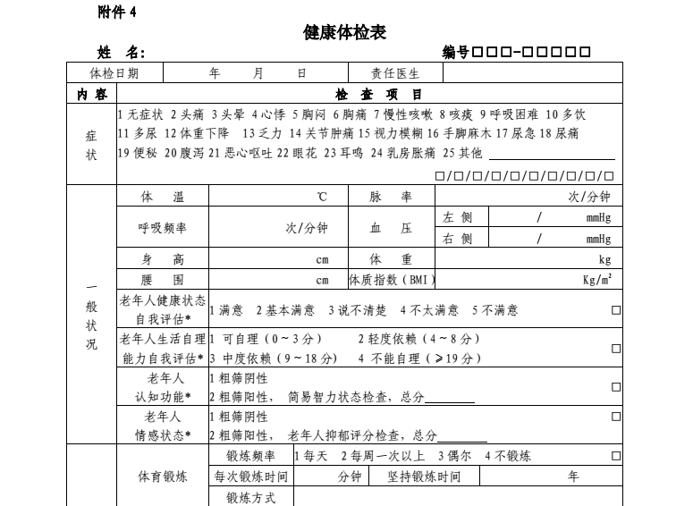
——健康体检表填写注意事项
尽量测量双侧
“体育锻炼”规范中指主动锻炼，即有意识地为强体健身而进行的运动。

Slide 46
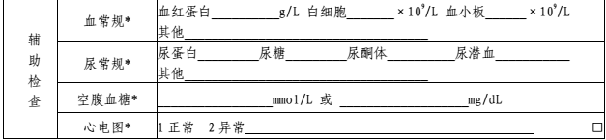
——健康体检表填写注意事项
“血常规”等项目较多的辅助检查，除要求必填的项目外，若其他项目有异常，则“其他”一栏，应填写有临床意义的异常项目，并标明异常数值
体检表中空腹血糖均采用静脉血

Slide 47
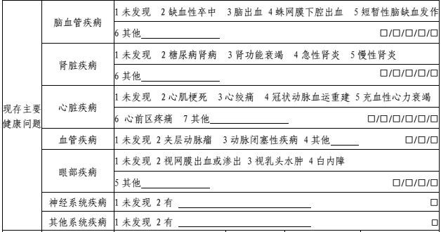
——健康体检表填写注意事项
现存主要健康问题：指曾经出现或一直存在，并影响目前身体健康状况的疾病。可以多选。高血压、糖尿病和严重精神障碍患者填在“其他系统疾病”一栏。

Slide 48
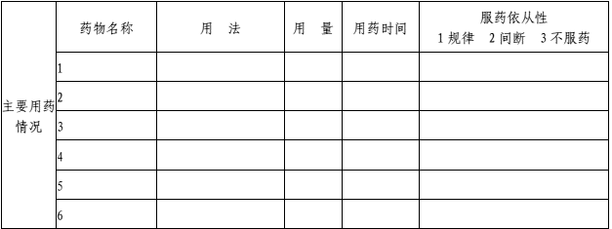
——健康体检表填写注意事项
主要用药情况：
尤其是在管且服药的高血压、糖尿病，不得空项

Slide 49
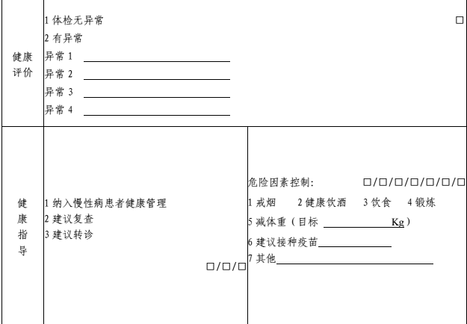
——健康体检表填写注意事项
若在体检测量腰围时发现存在腹型/中心性肥胖（男性腰围≧90cm,女性≧85cm,健康评价应在异常项中体现，危险因素控制应该在“7其他”一栏填写“减腰围”
根据实际情况，与管理对象商定后定一个可实现的目标值

Slide 50
——**老年人规范管理要求
健康评价
  根据本次体检所检、所查、所看及所验下结论，不要轻易下诊断
  无异常是指无新发疾病原有疾病控制良好无加重或进展
    建档对象确诊患糖尿病、高血压，本次体检其血糖、血压在正常值范围内，则体检结果选择“体检无异常”，同时“健康指导”栏选择“1纳入慢性病患者管理”
      在管高血压患者：<150/90mmHg不评价；否则评价为高血压患者：血压值
      非在管高血压患者：<140/90mmHg不评价；180mmHg>收缩压≥140mmHg或(和)110mmHg>舒张压≥90mmHg，血压偏高:血压值；收缩压≥180mmHg或(和)舒张压≥110mmHg，高血压危象：血压值（转诊）
      在管糖尿病患者：3.9-7.0mmol/L不评价；≥7.0评价为糖尿病：血糖值；低于3.9评价为糖尿病患者低血糖：血糖值
      非在管糖尿病患者：3.9-6.1mmol/L不评价；6.1-16.6评价为血糖偏高：血糖值；低于3.9评价为低血糖：血糖值；高于16.7评价为高血糖异常偏高：血糖值（转诊）

Slide 51
——**老年人规范管理要求
健康评价
  重点评价项目（不得缺项）
    血压异常、空腹血糖异常、血脂异常
    BMI异常、腰围异常
    心电图、B超异常
  其他异常项目
  格式
    血常规异常：白细胞计数偏高/WBC偏高，具体检查项可写英文简称
  异常结果需告知本人，必要时，与临床医生沟通确定

Slide 52
——老年人对应规范要求
健康指导
  体检对象若为确诊的慢性病患者，不论体检结果是否异常，均选择填写“1”
  若体检对象无确诊的慢性病，体检时有异常，比如血压升高血糖高等建议到医院确诊，选择“2”
  新发现的明确诊断的原发性高血压、2型糖尿病患者需纳入慢性病健康管理，选择“1”
  体检发现的各类异常结果，视具体情况，考虑建议复查或建议转诊

Slide 53
——老年人对应规范要求
识别是否需要建议转诊：
  心率>160次/分或心率<40次/分
  收缩压≥180mmHg 和（或）舒张压≥110mmHg
  空腹血糖≥16.7mmol/L 或≤3.9mmol/L
  心电图可见的急性心梗、急性冠脉综合征等
  其他急症及本级无法处置的急难杂症

Slide 54
——老年人对应规范要求
危险因素控制
  生活方式
    只要有不良习惯，不管体检异常与否，均对应选择控制，凡是不能每天锻炼者（特殊情况除外），应指导“锻炼”；
    没有不良习惯，但体检异常，也要选择控制因素。如脂肪肝或血脂异常，也应选择饮食、锻炼
  体重或腰围：体重超标减体重，腰围超标选“7 其他：减腰围”
  （ “目标值”是根据居民或患者的具体情况，制定下次体检之前需要减重的目标值，不是理想体重，不是减少X公斤）
  危险因素控制指导应尽量全面，对发现的危险因素都应该作出指导
  “危险因素控制”的选择要与本档案中“生活方式”的选择相吻合，不能出现前后矛盾，当“生活方式”中选择有危险因素，比如吸烟、喝酒等，而本项内未选择相应控制措施则视为逻辑差错

Slide 55
——高血压管理现存问题
随访次数不足，面访落实不到位
分类干预落实不到位
  连续两次血压控制不满意未提供转诊建议
  常规随访未在75-105天内，增加随访未在10-20天
  血压危急值未提转诊建议
随访记录表填写不规范，如目前用药情况及用药建议空项
真实性存疑：多份档案无用药记录，但血压控制满意

Slide 56
—— 高血压统计报表（医博士系统）
用途：报国家（只需4次面访）
高血压建档人数 | 高血压患者应管理人数 | 已管理的高血压患者人数 | 管理任务完成率 | 在基层医疗卫生机构按照规范要求提供高血压患者健康管理服务的人数（半/年报） | 高血压患者基层规范管理服务率（半/年报） | 在基层医疗卫生机构按照规范要求提供高血压患者健康管理服务的人数（第三版规范） | 高血压患者基层规范管理服务率（第三版规范） | 最近一次随访血压达标人数 | 血压控制率
系统计入规范管理标准：
  每个季度1次面访
  按要求增加随访，一年可以只增加2次，但是这两次要面访
  年度内未失访
*高血压规范管理都不必体检评估

Slide 57
——糖尿病管理现存问题
无年度体检评估表
健康体检表关键指标（血糖值）空项，部分体检表存在健康指导、危险因素控制、用药记录等空项情况，随访记录表存在缺漏项，如药物不良反应、血压等
常规随访次数不足，分类干预落实不到位，未按要求增加随访，连续两次控制不满意未转诊，血糖24.3、20.8等未给转诊建议，对转诊指标掌握不清，该转不转，不该增加随访又增加随访等
血糖控制标准掌握不准确，随机血糖12.3判为控制满意，空腹6.2判断为控制不满意
随访表填写不规范，如体质指数超重，反而建议增加主食量，又如BMI值迅速从25.51降到15.24

Slide 58
控制标准和诊断标准
1.初筛：空腹血糖6.1-7.0，提示空腹血糖受损，血糖偏高（正常血糖状态与糖尿病之间的一种中间代谢状态），建议转诊上级医院进一步检查；
2.诊断标准：空腹血糖大于等于7，或随机血糖大于等于11.1；
3.控制标准：空腹血糖大于等于7，或随机血糖大于等于10；

Slide 59
—— 糖尿病统计报表（医博士系统）
用途：报国家（只需4次面访）
糖尿病建档人数 | 糖尿病患者应管理人数 | 已管理的糖尿病患者人数 | 管理任务完成率 | 在基层医疗卫生机构按照规范要求提供糖尿病患者健康管理服务的人数（半/年报） |  | 糖尿病患者基层规范管理服务率（半/年报） |  | 在基层医疗卫生机构按照规范要求提供糖尿病患者健康管理服务的人数（第三版规范） |  | 糖尿病患者基层规范管理服务率（第三版规范） |  | 最近一次血糖达标人数 | 血糖控制率
 |  |  |  | 季度 | 年度 | 季度 | 年度 | 季度 | 年度 | 季度 | 年度
季度：未将年度体检表纳入统计
年度：将年度体检表纳入统计
系统计入规范管理标准：
  每个季度1次面访
  按要求增加随访，一年可以只增加2次，但是这两次要面访
  年度内未失访
  是否有体检记录表

Slide 60
年度规范管理标准
每个季度1次面访，糖尿病1年度体检
落实分类干预
  对于控制不满意需要增加随访的，一年可以只增加2次（最低要求），但是这两次要面访
  出现血压（≥180/110mmHg）、血糖（空腹血糖高于16.7、或低于3.9，随机血糖高于20.0）等危急情况，依旧要提转诊、增加随访，此时可以电话随访
  随访时间：常规随访，下一次随访时间为上一次随访时间后的90天±15天，增加随访需在10～20天完成
  常规随访上传照片，同时显示血糖值、血压值（人、值同框）
  关键指标如血糖值、血压值不缺漏
  年度内未失访
Notes:
目前照片血压值和系统录入血压值不一致，没有关系，暂时就这样

Slide 61
分类干预（细则）
注意：
1.对于已开具转诊单但患者未按医嘱转诊者，若下次随访仍达到转诊条件（存在危急情况者除外），则不再开具转诊单，让患者在本次随访表空白处签字即可。
2.对于存在危急情况者，每发现一次，均需开具转诊单，并要求2周（10-20天）随访转诊情况，填写随访表。

Slide 62
——高血压/糖尿病健康管理
专业公共卫生机构要加强自身能力建设，掌握标准、吃透规范，加强生活方式干预技能的推广，切实履行培训及现场指导的职责，既能发现存在问题，又要跟踪整改
重视规范和指南的学习，各乡镇需将指南、防治的学习列入基本公卫培训的内容，并在培训文件、课程设置中有所体现
提升管理真实性

Slide 63
壹
老年人体检
体检日起一个月（生活自理能力评估、肺结核可疑症状筛查）
系统录入
贰
高血压随访
十天内录入系统
叁
糖尿病随访、体检
十天内录入系统（肺结核可疑症状筛查）

Slide 64
感谢欣赏

